Slide 1
Jeu Multijoueur Combat de Tank
Programmation spécialisée en jeux 2D/3D
Hatem Chaabane

Slide 2
Les fonctionnalités
L’objectif de jeu est de détruire tout les tanks adverses
jeu multijoueur (local ou online)
Possibilité de jouer 4 joueurs max dans le même match
Chaque joueur commence par 5 balles(visionner par un petit texte au dessus de jouer) de dégât de 10 pourcent de vie de l’adverse

Slide 3
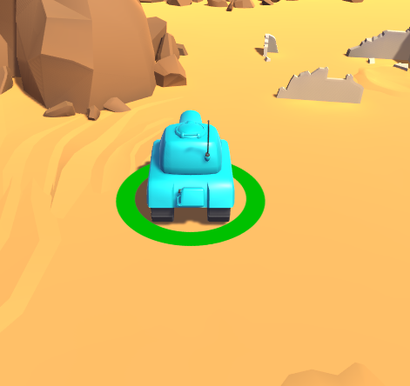
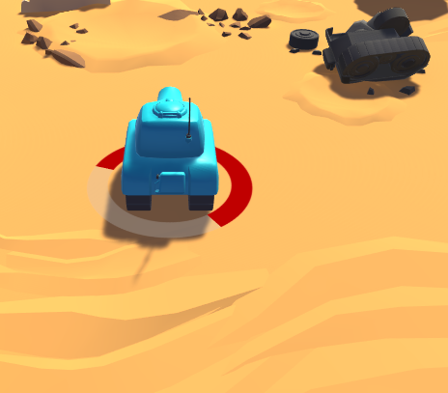
Chaque joueur commence par une vie pleine (visionner par un slider)
Tank en pleine vie
Tank endommagée

Slide 4
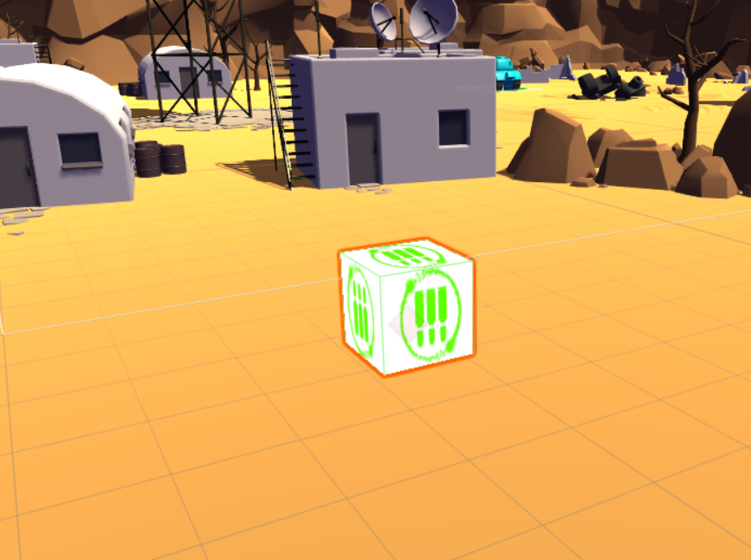
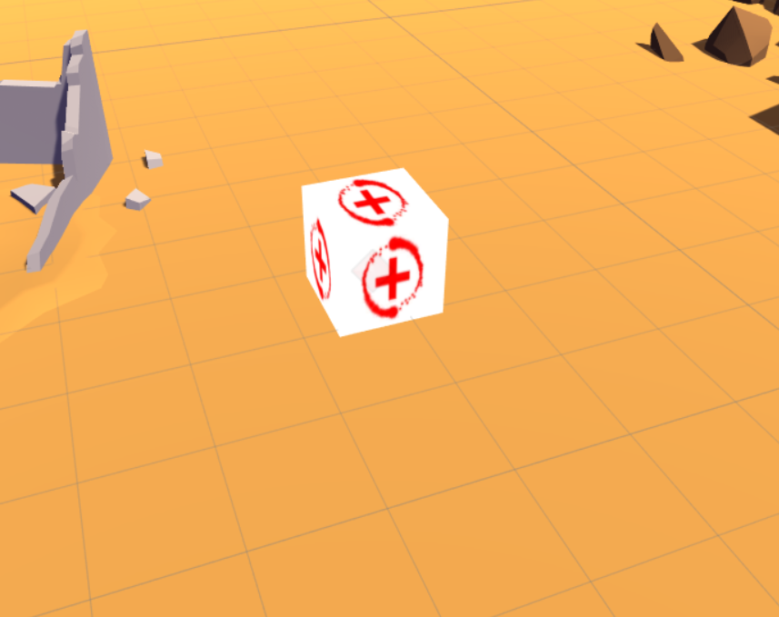
Un system de power ups dans le jeu
Ammo power up
Health power up

Slide 5
Technologies utilisées
Moteur de jeu : Unity (2017.4)
Langage de programmation : C#
Éditeur : Visual studio
Gestionnaire de version : Git avec app GitHub Desktop
Photoshop CC

Slide 6
Les difficultés
Apprendre la novelle langage le Networking
Des lags générés par le ralentissement d’interpolation de réseau

Slide 7
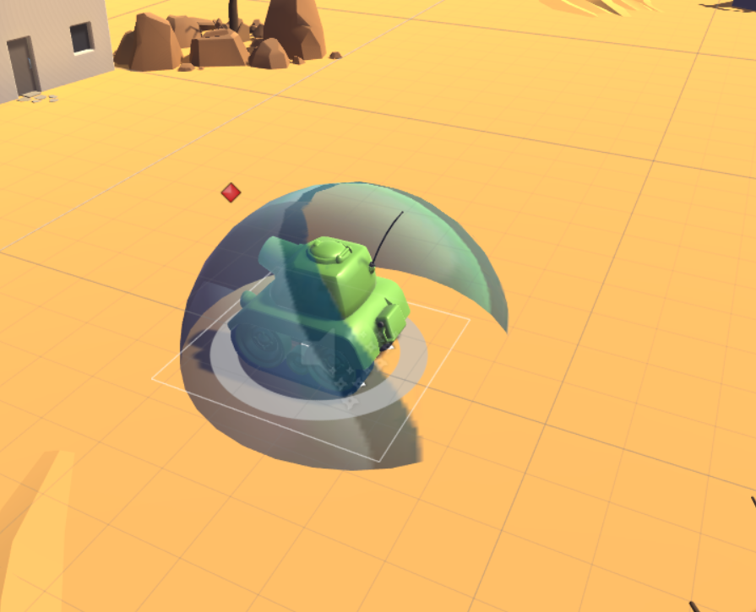
Des fonctionnalités à ajouter
Une sphère de protection qui s’active pendant une période de temps pour protéger le joueur (Shield)

Slide 8
Des zones de danger dans l'Arena
Des failles mortelles dans le plan de jeu

Slide 9

Démo

